Slide 1
rozbor textů
Adéla Koutná
Šárka Šimůnková

Slide 2
Skupina studentů
studenti Erasmu
Czech for Beginners – Enhanced Curriculum
2x týdně
11 studentů
4 Německo, 2 Francie, 1 Rakousko, 1 Belgie, 1 Brazílie, 1 Řecko, 1 Rusko

Slide 3
průběžný test

Slide 4
Jenny (německo)
Nemám velkou rodinu. Mám sestru a bratra. Jsou studenti. Moje maminka je zpevačka a můj tatinek je herec. Moje maminka má sestru. Jmenuje se Marta. Marta je dobrá teta, protože má černého psa a nemá děti. Mám babičku. Je z Kolumbie. Babička často tancuje.

Slide 5
Charlotte (Německo)
Moje rodina býdlí v Berlině. Můj tatinek pracuje jako manažer a je mu padesát tři let. Mám dva mládší sestry. Jmenujou se Theresa a Clara. Theresa je jí sedmnáct let a Clara je jí dvanáct let. Theresa a já nejíme maso. Můj tatinek má stáršiho bratra a mládši sestru. Můj strýc je doktor a moje teta taky je doktorka. Moje babička je učitelka a bydlí v Bremen. Ráda vaři polévku a má moc čas.

Slide 6
Thor (Rakousko)
Moje rodina je maly. Nemám tatínka. Nemám babičku. Nemám dědečka. Mám staršího bratra ale nemám sestru. Můj bratr je svobodny. Já mám přítelkyně. Ona je jí 21 let. Nemám zviřata ale ona má psa. Mám staršího bratranec a mladší sestrenice.
To je moje rodina. Nemám švagra a nemám švagrov(o)u.

Slide 7
Olga (Rusko)
Mám tatineka. Je se jmenuje Kosťa. Je manažer. Je mu 54 let. Mám mamínku. Je se jmenuje Taňa. Je se doktorka a pracuje in nemocnice. Je ji 52 let. Mám starší sestru. Je se jmenuje Maria. Je ji 30 let. Maria je vdána. Máme psa Tori. Mám přítel(e) Anton(a). Je učitel. Má rád smaženy brambory a cibule.

Slide 8
Réjane (Francie)
Můj batra se jmenuje Amayry. Bidlí v Monptelliei, z Francie. Je mu 25 let. Je cisnik. Moje maminka se jmenuje Sabine, je jí 54 let. Bidlí v Ucel, v(e) Francie. Je doktorka. Jehí přítel se jmenuje Bruno. Bruno má 3 děti. Jeho děti se jmenují Boris, Jessico a Jeremy. Boris bidlí v Madrid(u), Jeremy bidlí v Brazil(ii) a Jessica bidlí v(e) Francie. Jessica má děti, Leila a Lucie. Jeremy má dítě, Baltazar. Můj přitel se jmenuje Mathieu, studuje psychologie. Je mu 23 let.

Slide 9
Paul (Německo)
Moje rodina je dobrý. Mám bratra a sestru. Můj bratr je student. Moje sestr(a) je učitelka. Můj tatinek se jmenuje Christoph. Je mu 43 let. Moje maminka se jmenuje Roswitha. Je ji 44 let. Mám psa a kočku. Můj pes se jmenuje Oskar.

Slide 10
PŘÍKLADY CVIČENÍ POUŽÍVANÝCH PŘI VÝUCE

Slide 11
KVANTITA
Česky krok za krokem 1 (pracovní sešit, strana 14)

Slide 12
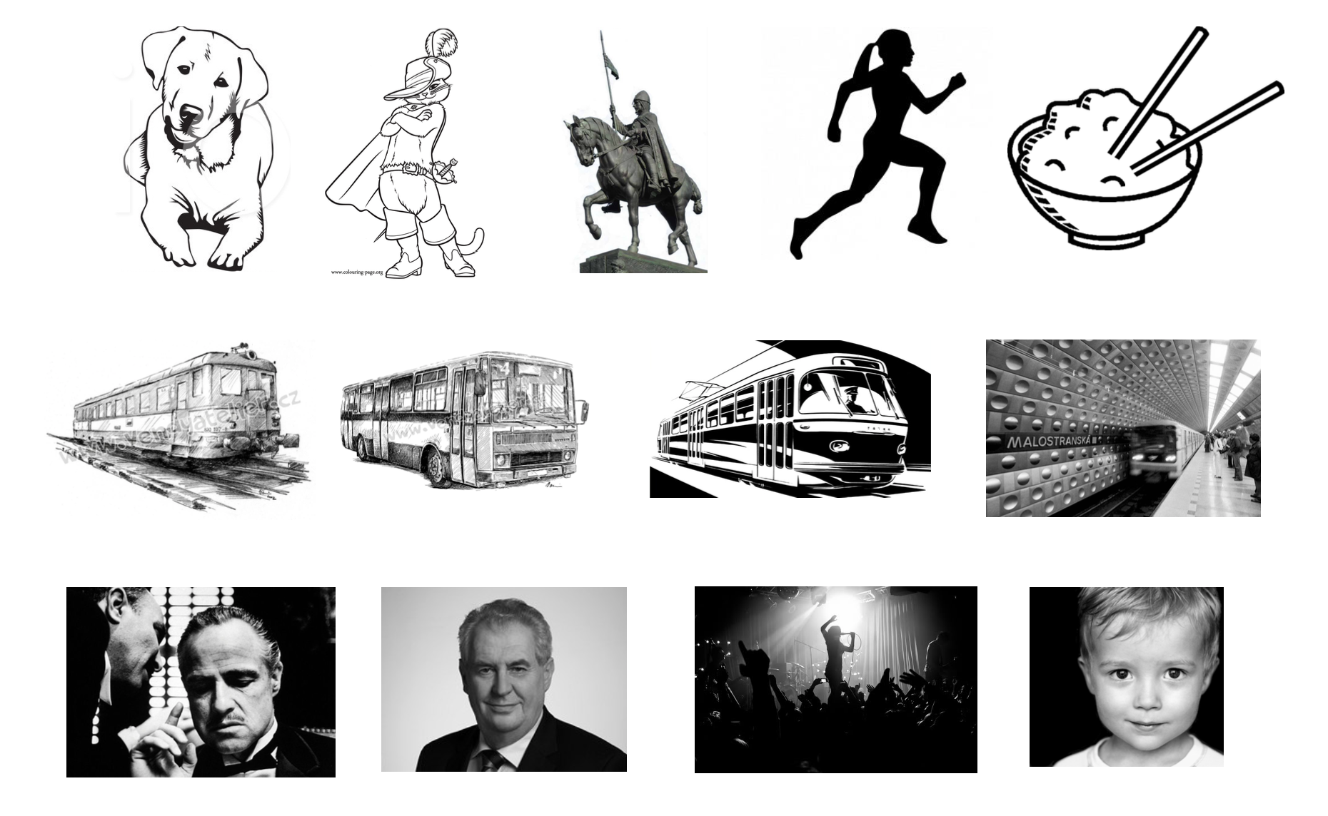
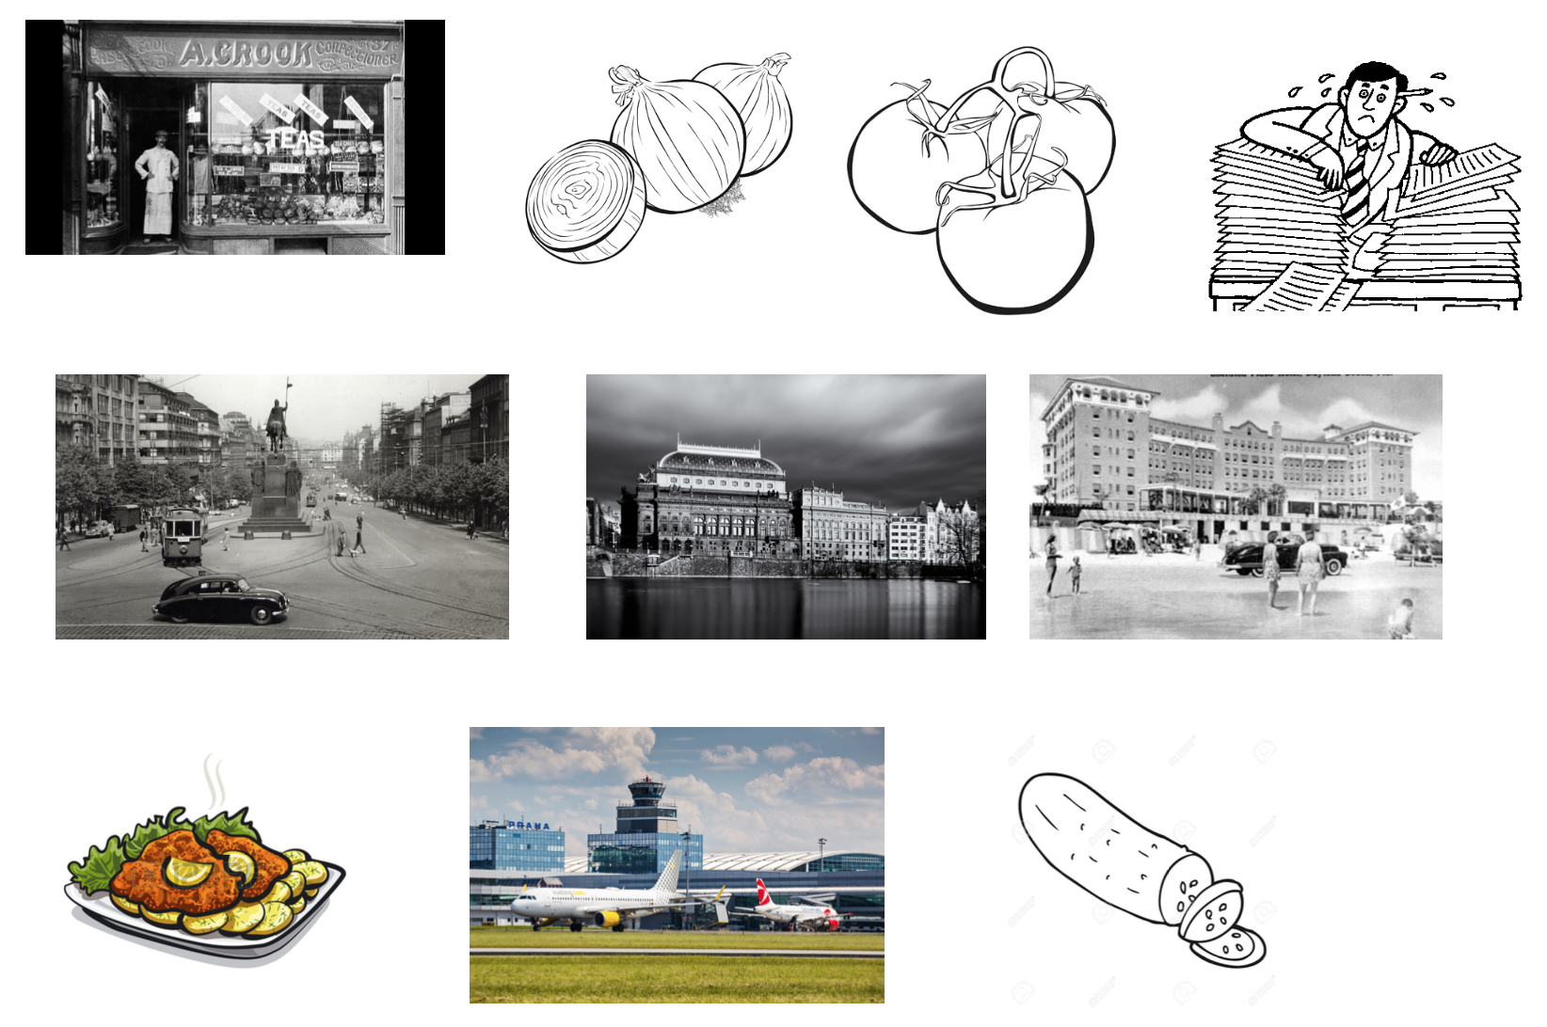
JMENNÝ ROD
studenti dostanou do dvojic obrázky a mají za úkol je rozdělit podle rodů do 4 skupin

Slide 13
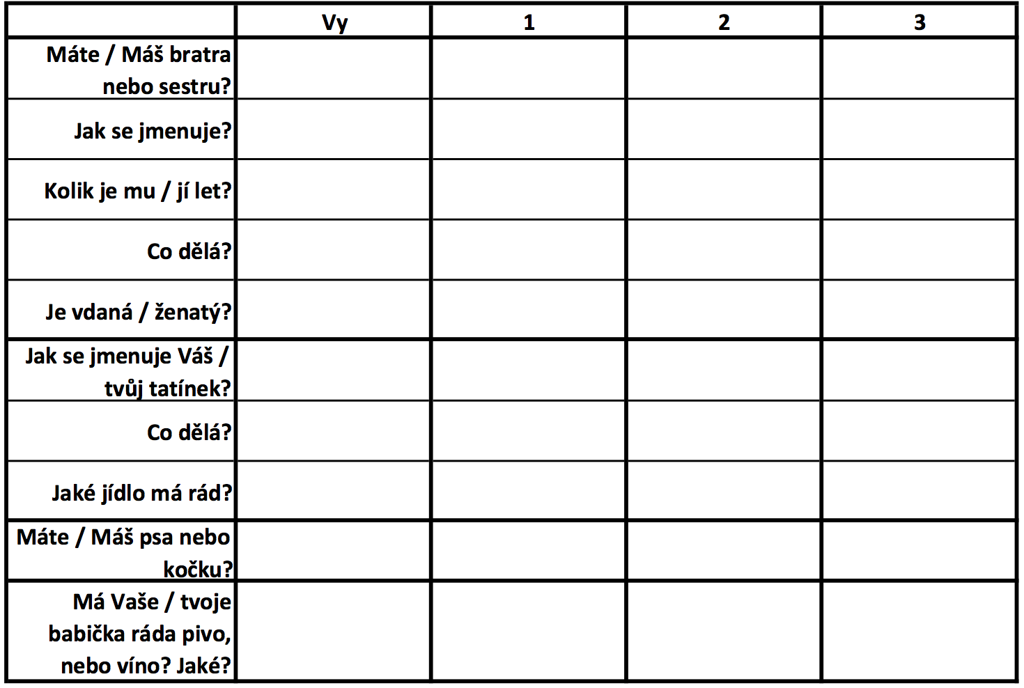
AKUZATIV

Slide 14
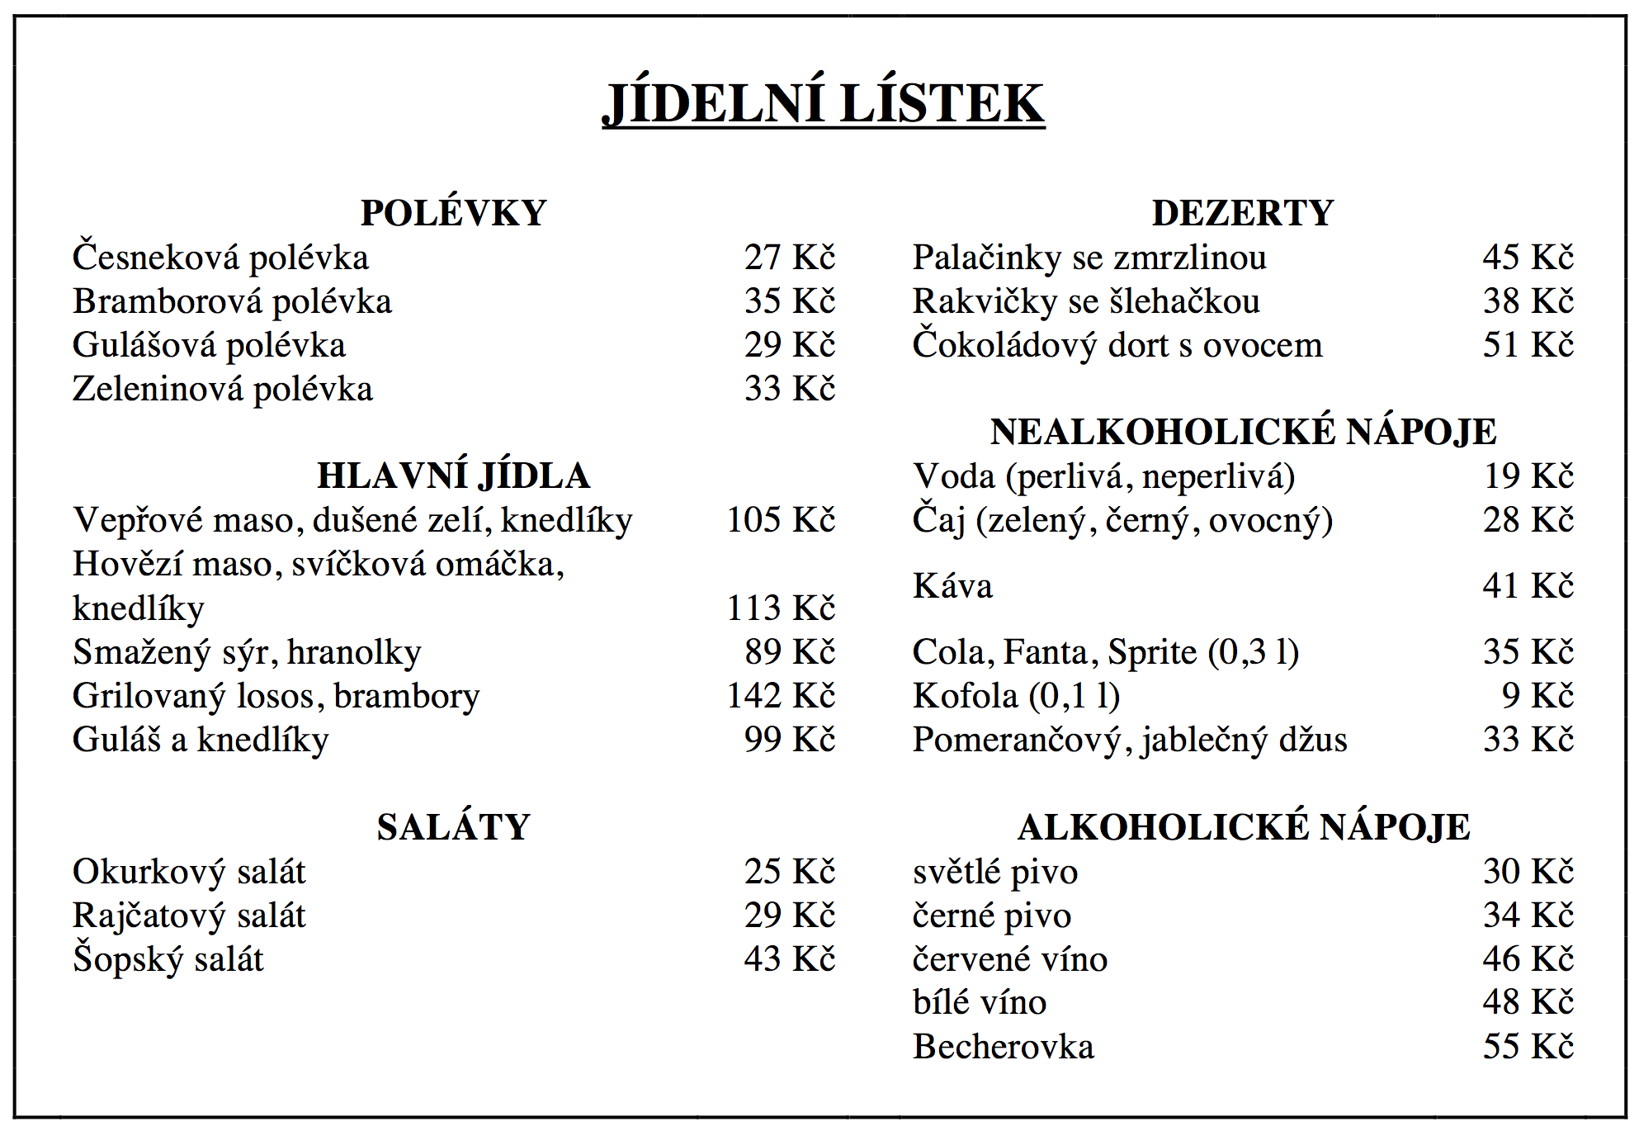
Akuzativ
rozdělíme studenty do skupin po 3
1. host; 2. číšník; 3. kuchař
studenti hrají situaci v restauraci
číšník přinese hostovi jídelní lístek a poté se ptá Co si dáte k jídlu? Co si dáte k pití?
host reaguje Dám si…
poté číšník sděluje kuchaři, co si host objednal Dá si…
kuchař nese jídlo hostovi a říká Tady je…

Slide 15
závěrečný test

Slide 16
Jenny (německo)
Tom má velkou rodinu. Má sestru, bratra a sýna. Bydlí v důmu v Praze. Sestra je zpevačka ale není populární a bohatá. Bratr je student. Nepracuje ale někdy uklízí byt. Tom nemá rád, že sestra a bratr bydlí v jeho důmu, ale Tom je dobrý bratr. Rodiče chtějí taky bydlit v Praze ale Tom říká „ne, děkuju“, protože rodiče mají psa, kocoura a kočku. Nerozumí moc, protože jsou starý. Tom hlédá manželku.

Slide 17
Charlotte (Německo)
Moje rodina je z Německu. Můj tatínek a moje sestry bydlí v Berlině. Můj tatínek je mu padesát tři let a pracuje jako manažer. Je trochu tlustý, inteligentní a smutný. Mám dvě mladší sestry, jmenujou se Theresa a Clara. Theresa je jí sedmnáct let a je hodná a krásná. Ráda vaří a je vegetarianka. Clara je jí dvanáct let, taky je krásná a je moc veselá. Má ráda hudbou a zviřata a chce psa. Ale nemáme psa nebo kočku, protože můj tatínek nechce.

Slide 18
Thor (Rakousko)
Moje rodina je malá. Mám bratra, ale nemám sestru. Je mu 27 let a studuj je student. On studuje politicky. Moje maminka taky studuje. Je jí 60 let ale moc aktivní. Nemám psa nebo kočku ale já chcí jedna kočka. Můj tatínek nechce. Je mu 63 let a je manažer a pracuje v jedné velké firmě. Bydlíme v Graz (if it is wrong, then Praze!). Můj dědeček a moje babíčka taky bydíte v Graz. Oni moc starý a pasivní.

Slide 19
Olga (Rusko)
Mám tatinka. Jmenuje se Kosťa. Je manažer. Je mu padesát čtyři let. Je tlustý ale sympatický. Moje maminka se jmenuje Taňa. Je ji padesát dva let a pracuje v nemocnice. Moje starši sestra se jmenuje Maria. Je učitelka. Je jí třicet let. Maria je aktivni a vesséla. Naš pes se jmenuje Tori. Je ji energický. Tori chutná ji máso a jabloki.

Slide 20
Réjane (Francie)
Dobry den! Muzime jit?
Ano prosim. Jsme 3.
Tady je jidelni litek. Co si dáte pije?
Dáte si dva černe pivo a jednou Colu prosim.
A co si dáte k jidlu?
Dam si bramborovy salat a pak pečené kuře. A vy?
Hm… chutná mi veprové maso. Ano, dam si veprové maso a mrvek prosim.
A mi, dám si palačinky jahodu a cokoladova prosim!
Tady je! Dobrou chut!
…
Zaplatím prosim. Děkuku!

Slide 21
Paul (Německo)
Moje rodina je dobrá. Mám bratra. Jmenuje se Hinrich. Mám sestru. Jmenuje se Bekki. Je učitelka. Můj tatinek je mu 53 let. Moje mamínka je jí 54 let. Jmenuje se Roswitha. Mám kočka kočku. Jmenuje se Hedwig.

